Slide 1
딥러닝 기반 무인판매대 상품인식 인공지능 경진대회
최종발표
6조 FC룰루
전기정보공학부 최병욱
전기정보공학부 최희웅
Notes:
안녕하세요. 6조 FC룰루의 전기정보공학부 최병욱 최희웅입니다. 발표 시작하겠습니다.

Slide 2
Table of Contents
적용 아이디어 설명 (모델 및 데이터)
경진대회 진행 내용
Demo 영상
Conclusion
경진대회를 통해 배운 점
Notes:
발표는 다음과 같은 순서로 진행됩니다. 먼저, 적용 아이디어 및 대회 진행내용에 대해 설명드린 후, demo 영상을 보여드리고, 결론을 설명드리겠습니다.

Slide 3
사용한 모델
Yolov4 (yolov4-custom.cfg)
Backbone : CSPDarknet53
Neck : SPP, PANet
Head : YOLO v3
416 x 416
59.992
Yolov4-tiny (yolov4-tiny-custom.cfg)
416 x 416
6.8979 BFlops
Notes:
저희가 대회에서 사용한 모델은 yolov4로, backbon으로 CSPDarknet53, Neck부분은 SPP, PANet 을 Head 부분은 YOLO v3를 그대로 사용하고, 다양한 Bag-of-Freebies와 Bag-of-Specials(data augmentation, bof bos 잘 모르겠음ㅠㅠ)를 사용하여 정확도와 속도를 향상시킨 모델입니다. 이미지 인식 사이즈는 416x416을 사용하였고, 기본모델의 경우 초당 연산 요구량 59.992 Bflops를 보여줍니다.
또한 저용량, 속도 개선 모델인 yolov4-tiny 모델은 416x416의 이미지 사이즈를 사용하였고, 6.8979 Bflops의 연산량을 가집니다.

Slide 4
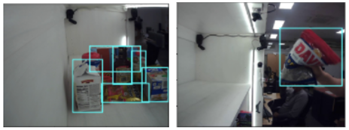
사용한 데이터
A - competition_trainset : 44435 (20436 +23999)
B - random_merge : 45492
C - overlapping_merge : 48023
D - grid_merge : 65000
Yolov4
A+B+C, 137950장
mAP : 99.52
Yolov4-tiny
A+B+C+D, 202950장
mAP : 98.4562
Notes:
Training data입니다. 주어진 9만장의 competition trainset중 4만여장만을 학습에 사용하고, competition_trainset과 segmentation image를 활용해 data augmentation 방법인 merge 방식을 도입하여 yolov4 모델에서 13만여장으로 학습을 진행하였습니다.
측면 사진은 모두 이용하였고
단일 사진은 그 중 1/3정도만 사용하였음

Slide 5
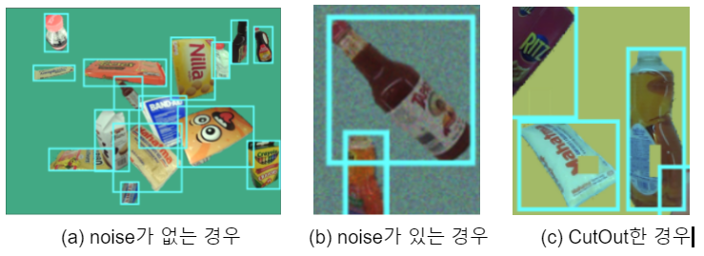
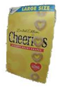
Random Merge
2~20 종류 object를 위치, 크기를 random하게 설정하여 paste
Bbox 중심이 다른 object의 Bbox에 포함되지 않게 설정
배경색 random 설정, 전체 이미지 색상 필터 적용
Noise, CutOut 적용
* Bbox : bounding box
Notes:
저희가 적용한 data augmentation 방법에 대해 설명드리겠습니다.
Segmentation이미지 배경을 투명하게 했음 가리지 않도록
Random merge는, 60개의 class별 object들을 2개에서 20개 사이로 선택 후, 위치와 크기를 랜덤하게 설정하여 붙여넣는 방식의 merge 방식입니다. 위치를 랜덤으로 붙여넣기 때문에, 한 물체가 다른 물체에 덮어 씌워지는 경우가 있어, 이를 방지하기 위해 바운딩 박스 중심이 다른 물체의 바운딩 박스에 포함되지 않도록 설정했습니다. 또한 배경색을 랜덤으로 설정하고, 결과 이미지에 색상필터를 적용해 다양한 테스트셋에 대응이 가능하도록 하였습니다. 오른쪽 그림의 (b)와 (c)에 적용 된 것과 같이, noise 및 CutOut을 적용해 training 시에 일반성을 확보하고자 하였습니다.

Slide 6
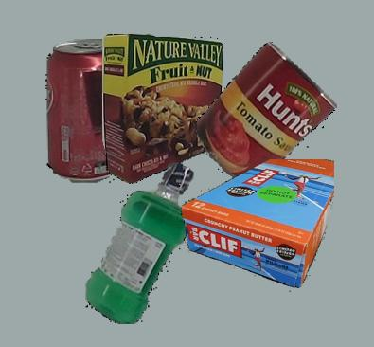
Overlapping Merge
위쪽 열 3개, 아래쪽 열 2개
일정부분 overlapping되게 설정
각 object의 크기 normalization
배경색 RGB random 설정
Notes:
Overlapping merge는 무인판매대 환경에서 물체들이 서로 겹칠 때의 인식률을 높이기 위해, 이미지가 일정부분 겹치도록 만든 merge 방식입니다. 물체를 위쪽 열에 3개, 아래쪽 열에 2개 배치하고, 위아래로 overlapping이 되게 설정했습니다. 각 object의 이미지를 잘라내서 가져올 때, 이미지 마다 크기가 달라 overlapping이 잘 되지 않는 경우를 막고자, 각 object의 크기를 normalization하여 적용했습니다. 또한 배경색의 RGB값을 랜덤으로 설정했습니다.

Slide 7
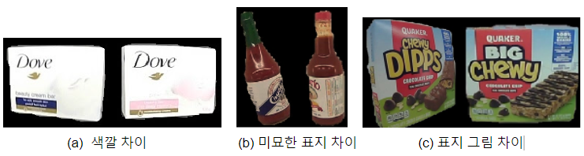
Grid Merge
특징이 비슷한 class set 존재
(6, 7), (0, 3, 17, 39, 40), (16, 26), (28, 45 ,46), (31, 42), (53, 54)
Notes:
앞서 설명드린 두가지 merge 방식으로 학습을 하였을 때, 인식률이 떨어지는 물체들이 있었습니다. Trainset을 확인해본 결과, 유사한 특징을 가지는 물체들이 존재했습니다. 이를 보완해보고자 grid merge를 도입하였습니다.

Slide 8
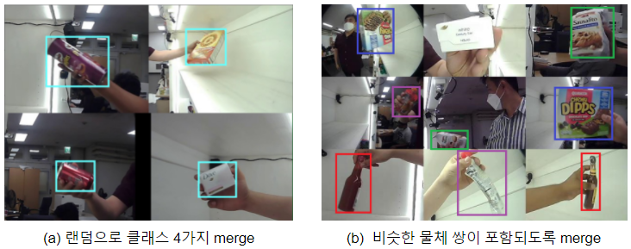
Grid Merge
Trainset 4장, 9장을 grid 형태로 merge
비슷한 물체 set끼리 merge
적은 이미지에 더 많은 training data 포함
Notes:
Grid merge는, trainset을 4장, 9장을 격자로 배치하는 merge방식입니다. (a)와 같이 랜덤으로 물체의 클래스를 선택하는 방법과 (b)와 같이 특징이 비슷한 물체들로 구성하는 방법이 있습니다. Grid merge는 기본 trainset에 비해 한 장의 이미지에 더 많은 training data가 포함됩니다.

Slide 9
경진대회 진행 내용
기본 trainset 9만장, yolov3에서 학습 → mAP : 64%
R, O merge dataset 포함, yolov3에서 학습 → mAP : 91%
merge 보완 후 R, O merge 각각 4만장 & 기본 trainset 개수 줄임(4만장)
3)을 yolov3에서 학습 → mAP : 98.80%
3)을 yolov4에서 학습 → mAP : 99.52%
3)을 yolov4-tiny에서 학습 → mAP : 98.17%
G merge 추가하여 yolov4-tiny에서 학습, → mAP : 98.45%
* R : Random, O : Overlapping, G : Grid
Notes:
경진대회 진행 과정입니다.
먼저, 기본으로 주어진 트레인셋 9만장을 yolov3에서 학습하였을 때, mAP가 64%로 나왔습니다.
이후, random merge 및 overlapping merge로 데이터셋을 생성하고, 이를 포함하여 yolov3에서 학습한 결과, 91%의 mAP가 산출되었습니다.
Merge 알고리즘을 보완한 후, random, overlapping merge가 각각 4만장이 되도록 하고, 기본 trainset 9만장 중 4만장을 trainset에 포함시켰습니다.
이렇게 만든 dataset은 약 13만장이 되는데, 이를 yolov3에서 학습하였고, mAP가 98.8%로 산출되었습니다. 같은 데이터셋을 yolov4에서 학습하였을 경우, mAP가 최대 99.52%로 나왔습니다.
이후, 같은 데이터셋을 yolov4-tiny에서 학습하였을 때 98.17%의 mAP가 산출되었습니다.
최종적으로, Grid merge dataset을 추가하여 yolov4-tiny에서 학습하여, 98.45%의 mAP를 얻었습니다.

Slide 10
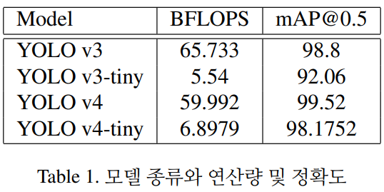
경진대회 진행 내용
Notes:
저희가 대회를 진행하며 사용한 모델 별 연산요구량과, mAP 값을 정리한 표입니다. Tiny모델은 기본 모델에 비해 약 연산 요구량이 8배 낮은 대신, mAP가 상대적으로 낮게 측정됨을 확인할 수 있습니다.

Slide 11
Demo
V100 GPU, FP16, 412x412
Yolov4 : 110 fps (@1080p)
Yolov4-tiny : 560 fps (@1080p)
Notes:
실제 무인판매대에서 실시간 인식이 가능한지 확인해보기 위해, 데모 영상을 통해 fps를 측정해보았습니다. 실제 무인판매대 환경에서 영상 촬영을 할 수는 없었기에, testset을 편집해 간단한 영상을 만들어 물체 인식이 잘 되는지 확인해보았습니다. V100 GPU 환경에서 측정한 결과, yolov4는 평균 약 110fps를 보여주었고, yolov4-tiny 모델의 경우, 평균 약 560fps로 측정되었습니다. 다음 슬라이드에서 데모 영상 보여드리겠습니다.

Slide 12
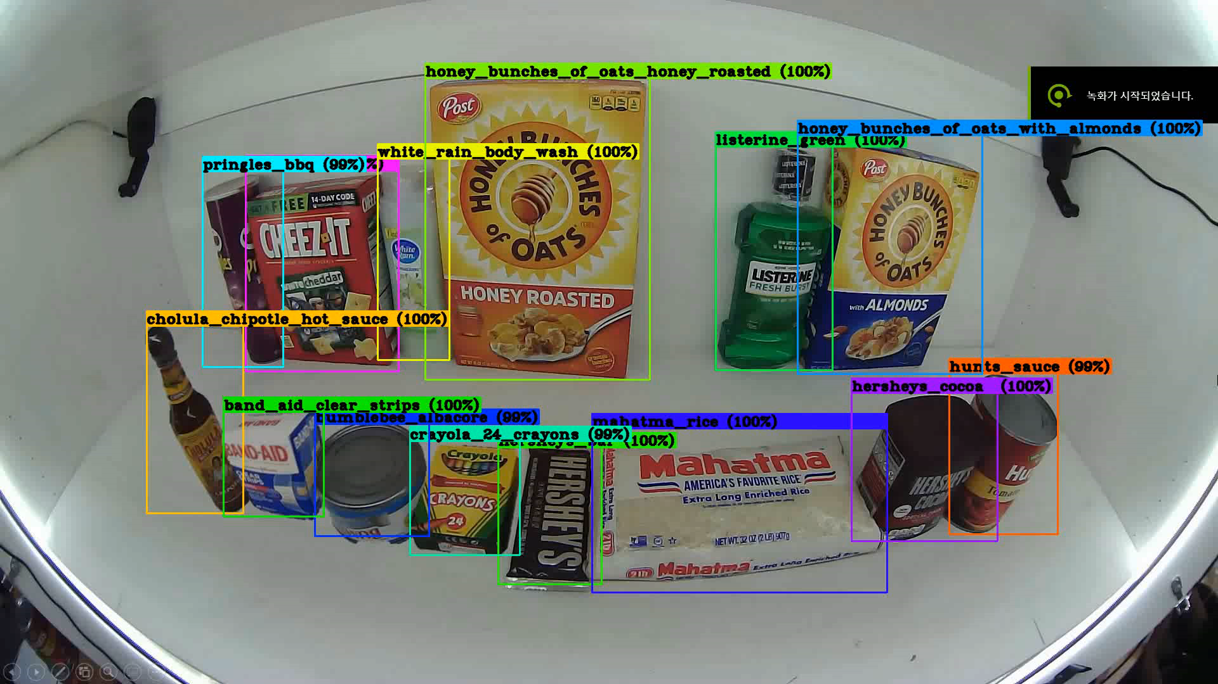
YOLOv4 / 1080p
Notes:
Yolov4 모델로, FullHD 화질의 영상을 인식하는 데모 영상입니다. 영상에 보이는 모든 물체가 잘 인식됨을 확인할 수 있고, 딜레이가 거의 없이 실시간 인식이 잘 됨을 확인할 수 있습니다. Yolov4-tiny 모델을 적용할 경우, 약 560fps를 보여준 점을 고려하였을때, 성능이 더 낮은 gpu를 이용해도 실시간 인식에 문제가 없을 것이라 예상됩니다.

Slide 13
Conclusion
Yolov4 (tiny) 모델로 Real-Time Object Detection 수행
Data augmentation 도입 (Random Merge, Overlapping Merge, Grid Merge)
trainset을 일부만 사용, segmentation image 활용에 집중
Yolov4, mAP@0.5 : 99.52%, processing time : 6s
Yolov4-tiny, mAP@0.5 : 98.46%, processing time : 5s
Notes:
결론입니다. Yolov4 및 tiny 모델을 사용하여 무인판매대의 실시간 물체 인식에 적용해보았습니다.
학습 과정에서는 여러 data augmentation 방식을 도입하였고, trainset 9만장을 다 사용하지 않고, segmentation 이미지를 사용한 merge dataset의 비중을 높였습니다.
결과적으로, yolov4 모델에서 mAP 99.52%, processing time 6초, yolov4-tiny 모델 에서 mAP : 98.46%, processing time : 5s의 성능을 달성하였습니다.

Slide 14
경진대회를 통해 배운 점
최신 object detection 모델을 실제 문제에 적용해보는 경험
실제 현장에서 적용할 수 있는 정도의 정확도, 시간
Python library를 이용한 data augmentation
같은 모델이라면, 데이터의 품질 및 data augmentation을 통한 성능 향상이 중요
Notes:
이번 경진대회를 통해, yolov3, yolov4 및 tiny 버전 등 최신 object detection 모델을 실제 문제에 적용해보는 경험을 해볼 수 있었습니다.
높은 정확도와 fps를 보여주여, 실제 무인판매대에서 솔루션을 적용할 수 있는 가능성을 확인해보았습니다.
Python library를 이용해 data augmentation을 진행하여 image 처리 방법을 익힐 수 있었습니다.
또한 딥러닝 학습 과정에서, 같은 모델이라면 데이터의 품질 및 data augmentation을 사용한 dataset이 모델의 성능 향상을 결정한다는 점을 알게 되었습니다.

Slide 15
감사합니다
Notes:
이상으로 6조 FC 룰루의 발표를 마치겠습니다. 감사합니다.

